Slide 1
Nesser-Online-Shop
Assaad Naes und Oliver Wallisch

Slide 2
Agenda
Einführung
Programmiersprachen und Technologien
Spring Boot
Spring Security
JSON-Web-Token (JWT)
Einloggen- und Registerprozess
Live Demo
Fazit

Slide 3
Einführung
01

Slide 4
Programmiersprachen und Technologien
02

Slide 5
Programmiersprachen und Technologien
Frontend
HTML
CSS
JavaScript
Backend
Java
Spring Boot
PostgreSQL

Slide 6
Spring Boot
03

Slide 7
Spring Security
04

Slide 8

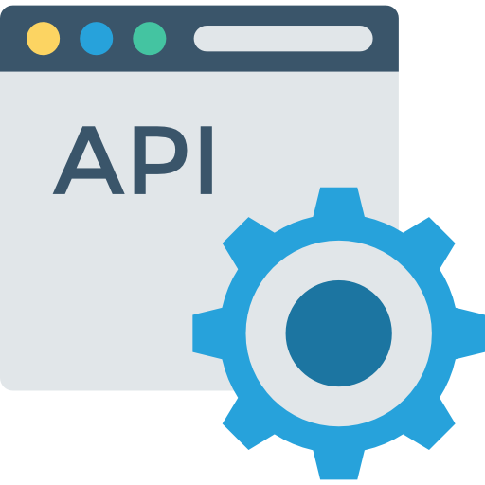
Spring Security

Slide 9
Spring Security
Filter
Filter
Filter
Filter

Slide 10
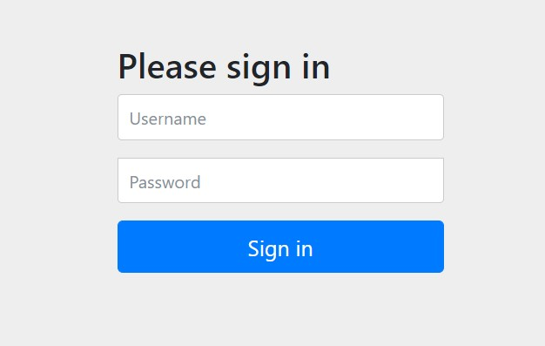
Spring Security

Slide 11
JWT
05

Slide 12


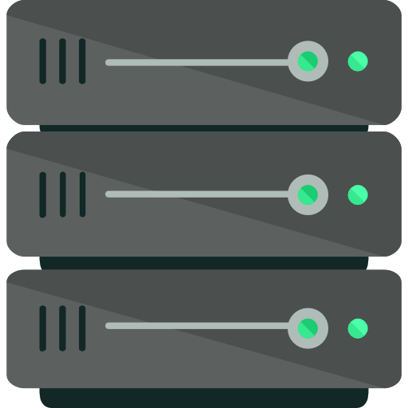
Session-basierte Authentifizierung
Session ID
Benutzername und Passwort

Slide 13
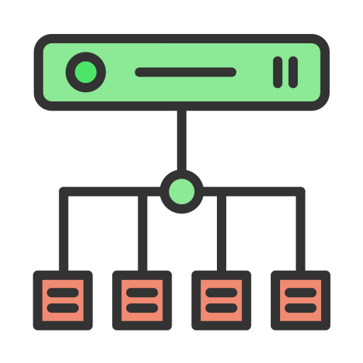
Session-basierte Authentifizierung
Session ID
?

Slide 14
Token-basierte Authentifizierung
TOKEN
Benutzername und Passwort

Slide 15
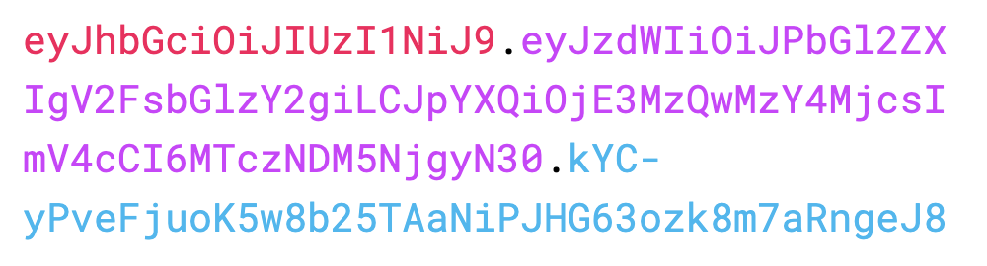
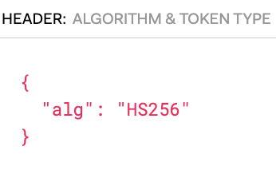
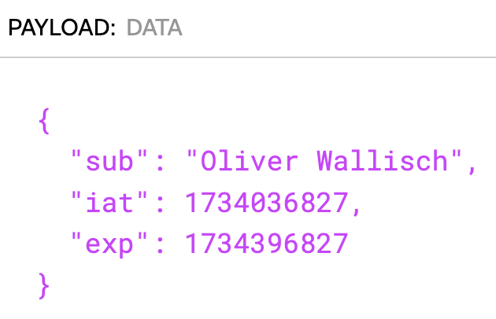
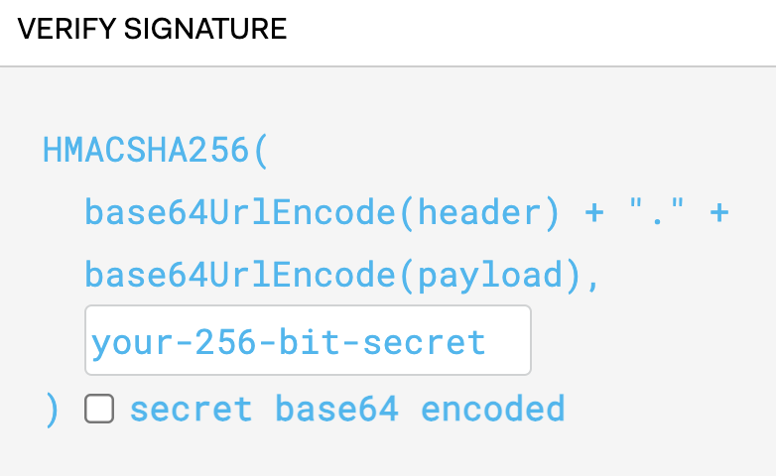
JSON Web Token

Slide 16
Einloggen- und Registrierungsprozess
06

Slide 17
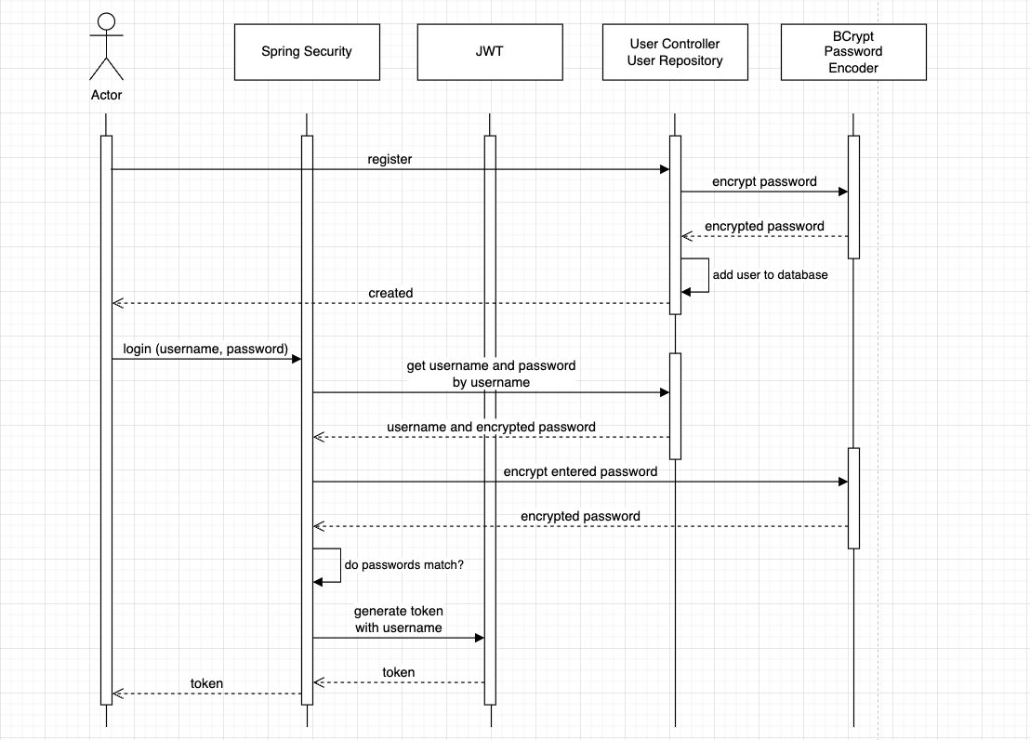

Slide 18
Live Demo
07

Slide 19



Slide 20
Für Fragen stehen wir gerne zur Verfügung

